Slide 1
La messagerie électronique
Utilisation de la messagerie

Slide 2
Objectifs
À la fin de cette séance, vous serez capable :
de créer une adresse électronique (e-mail),
d’envoyer et de recevoir du courrier via une boite électronique

Slide 3
Déroulement de la séance
1ère partie : qu’est ce qu’une adresse électronique (email)
2ème partie : création d’une adresse électronique
3ème partie : lire un message électronique
4ème partie : envoyer un message électronique

Slide 4
Qu’est ce qu’une adresse électronique
Une adresse électronique (ou email) est une adresse propre à chaque individu permettant de recevoir et d’envoyer du courrier via internet.
Elle se compose :
Du nom d’utilisateur également appelé "identifiant" ou "login".
De l’@ (arobase), qui sépare le nom de l’utilisateur du nom de domaine et signifie simplement "à l’adresse de".
Le nom de domaine (la structure qui fournit le service de messagerie).

Slide 5
Avantages et inconvénients du courrier électronique
Le courrier électronique permet de recevoir et d'envoyer des messages à travers le monde de façon quasi instantanée et gratuite.
En revanche l’utilisation du réseau augmente les risques d'infections (quel que soit votre choix, n'oubliez jamais que les pièces jointes sont des sources de virus fréquentes)‏

Slide 6

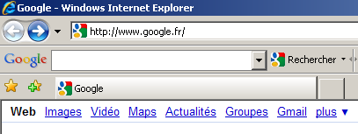
Utiliser la boite électronique
Nous allons d’abord créer une adresse électronique.
Pour l’illustrer, nous avons choisi de réaliser cette création sous Gmail (création gratuite)
Pour commencer, allez dans internet
Ouvrez la page d'accueil Google (www.google.fr)
Cliquez sur le mot Gmail
AFPA 2019

Slide 7
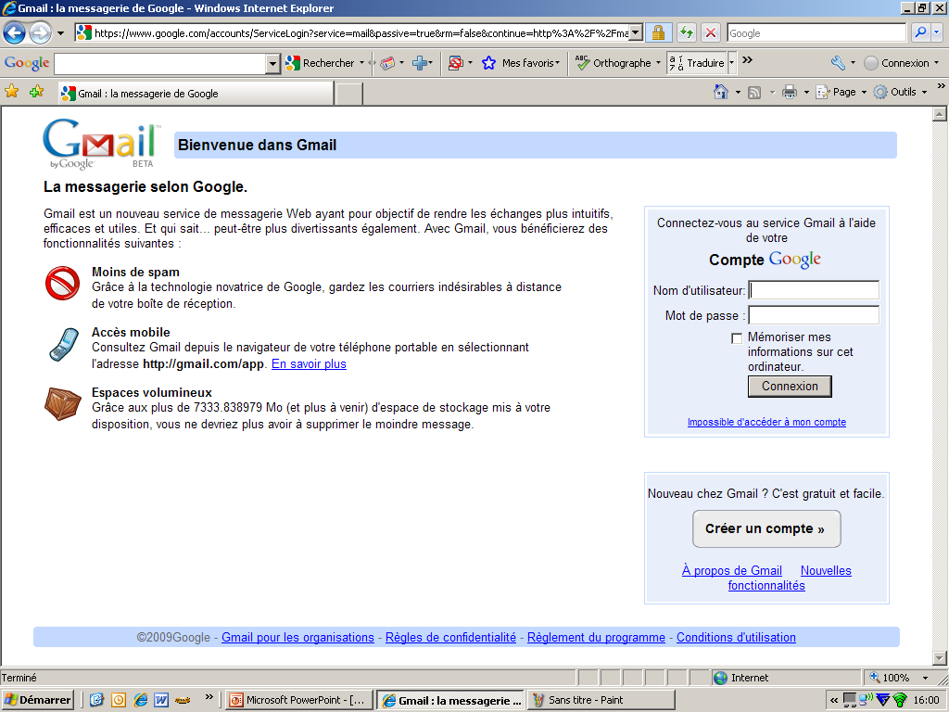
Créer une adresse électronique
Cliquer sur « Créer un compte »
AFPA 2019

Slide 8
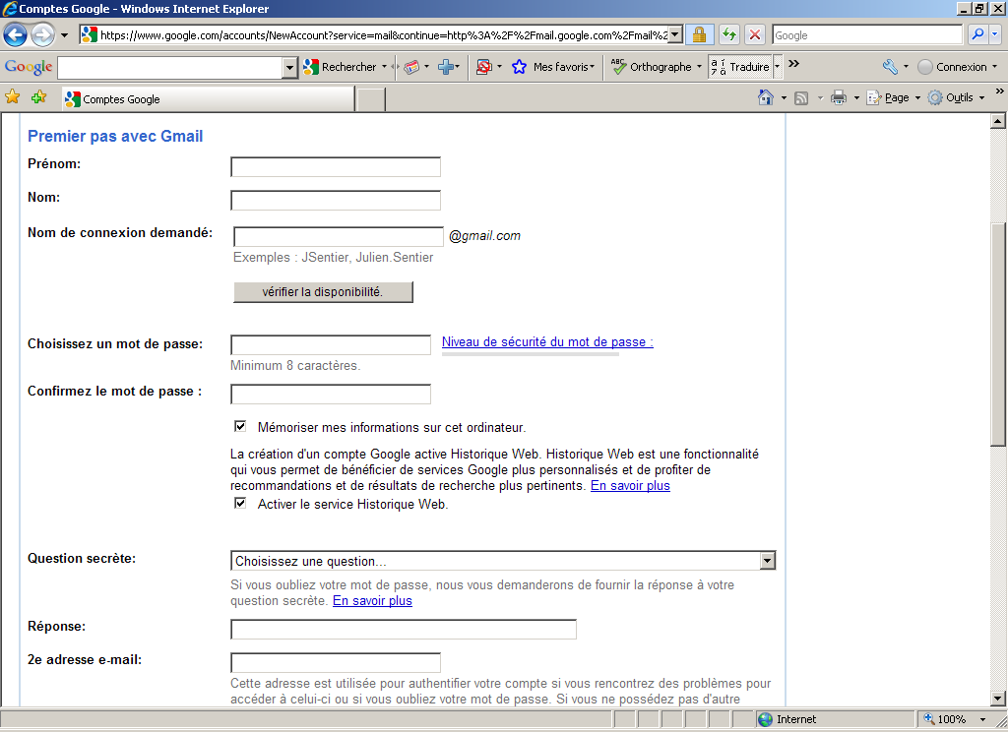
Créer une adresse électronique
Saisir les différentes informations demandées en évitant l’utilisation des caractères spéciaux (accents, tréma, cédille, …)

Slide 9
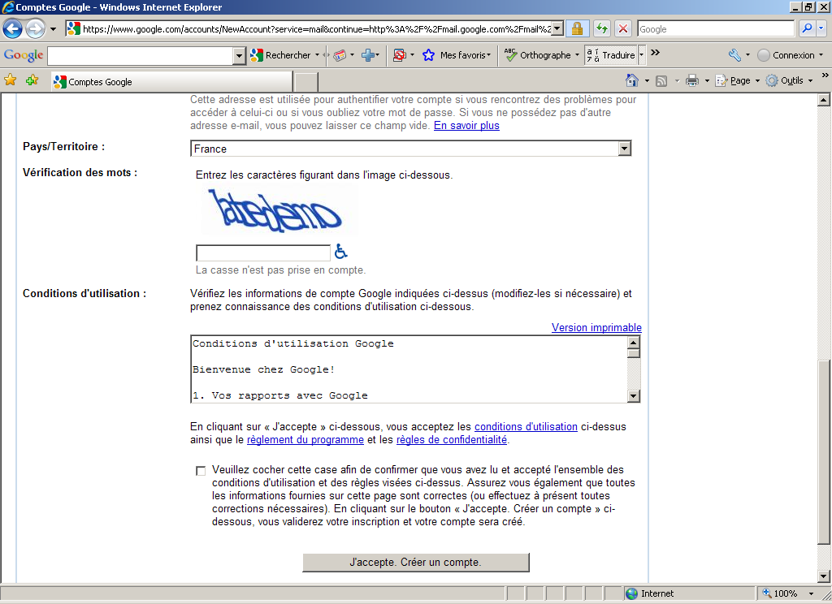
Créer une adresse électronique
Attention, les difficultés de création sont évitées si vous lisez correctement les instructions !!

Slide 10
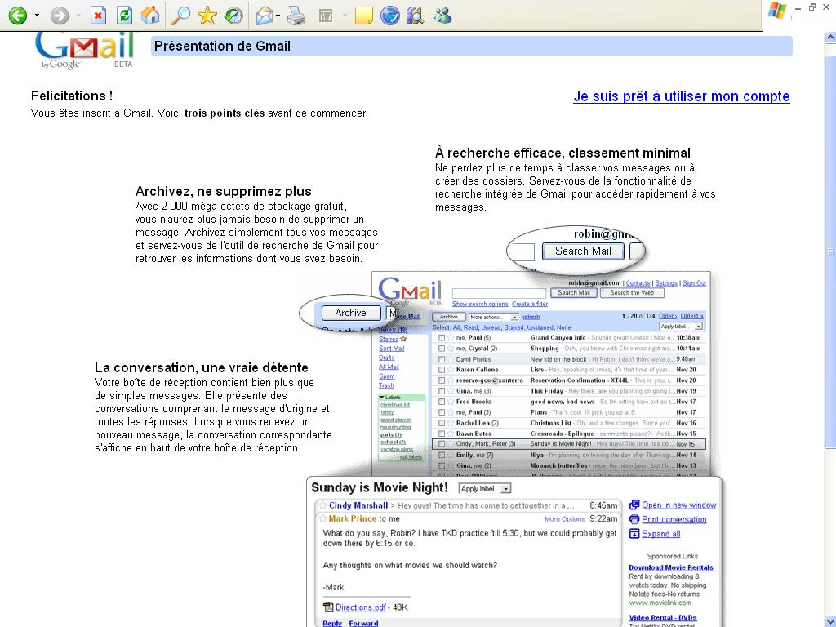
Créer une adresse électronique
Il suffit de cliquer pour accéder une première fois à la boite de messagerie

Slide 11
Accéder à sa (ou ses) comptes de messagerie
soit directement (pour un compte de messagerie externe) en se connectant au serveur via Internet à partir de n’importe quel poste
Soit en utilisant un client de messagerie (Outlook, Thunderbird, …) qui permet de regrouper l’accès à tous les comptes de messagerie électronique. Pour cela il faut toujours utiliser le poste sur lequel les comptes ont été paramétrés

Slide 12
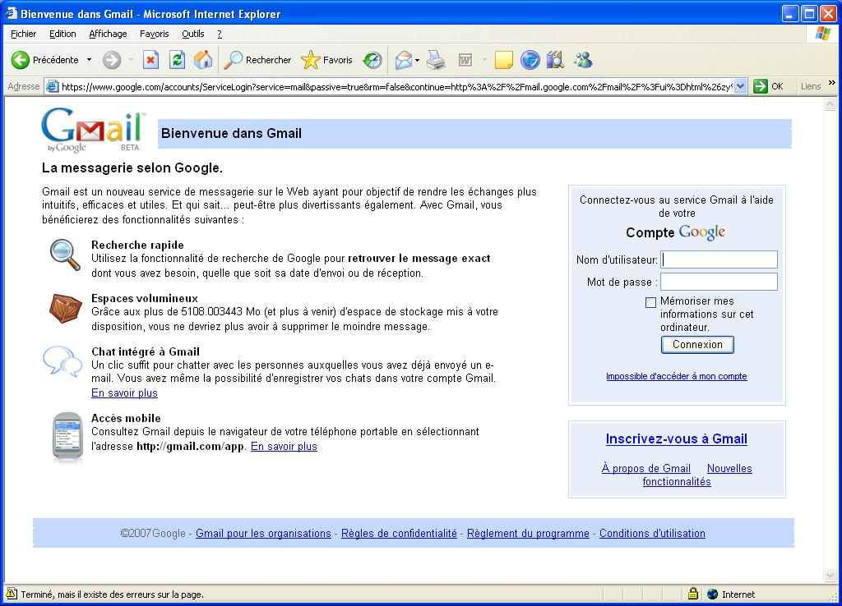
Utiliser la boite électronique
Saisir le nom d’utilisateur et le mot de passe

Slide 13
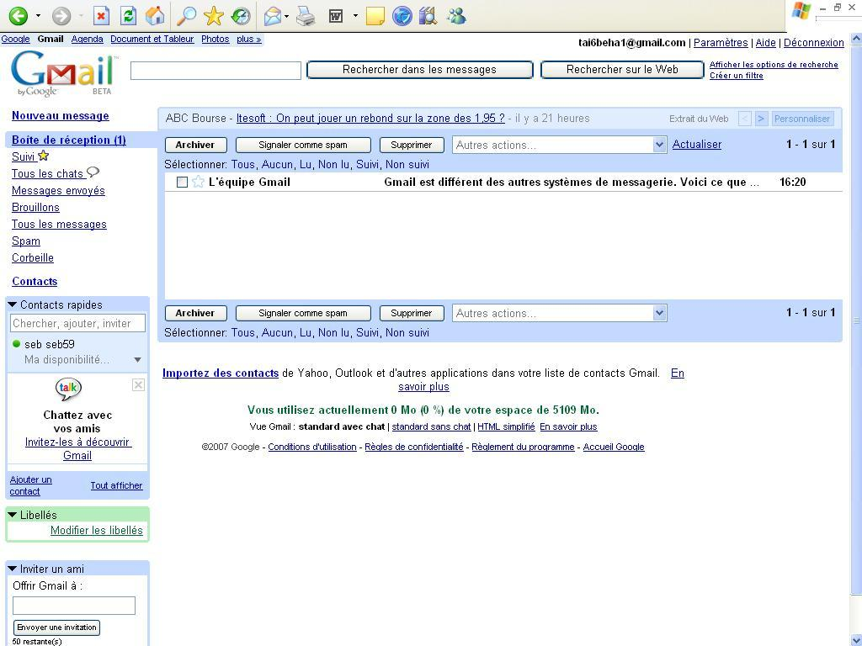
Lire les messages reçus
Il faut se positionner sur la boite de réception pour voir le(s) courrier(s) reçu(s).
Double cliquer sur le message à lire pour l’ouvrir

Slide 14
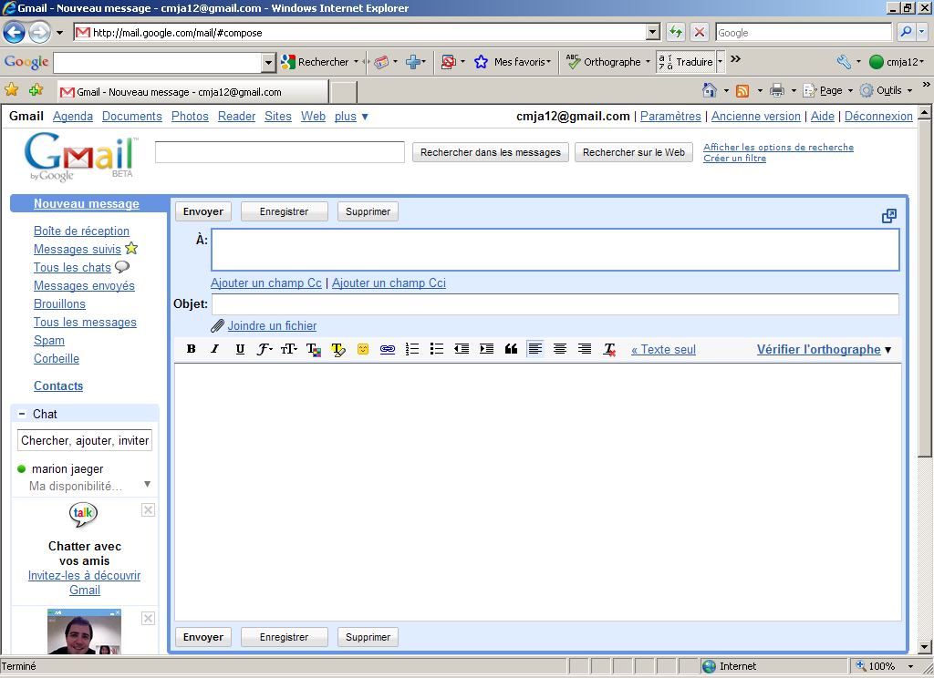
Envoyer un message
Pour créer un nouveau message, cliquer sur «Nouveau message ».
Saisir l’adresse du destinataire
L’objet du courrier (facultatif mais très conseillé)
Le texte du message.
Il est possible de joindre un fichier

Slide 15
Utiliser la boite électronique
Il existe beaucoup de possibilités de créer gratuitement un compte de messagerie : Gmail, Laposte, les fournisseurs d’accès, …
A vous de réfléchir à l’utilisation que vous en aurez.
De nos jours, il devient de plus en plus nécessaire d’avoir une adresse électronique, à condition de consulter sa boite régulièrement !!!

